Slide 1
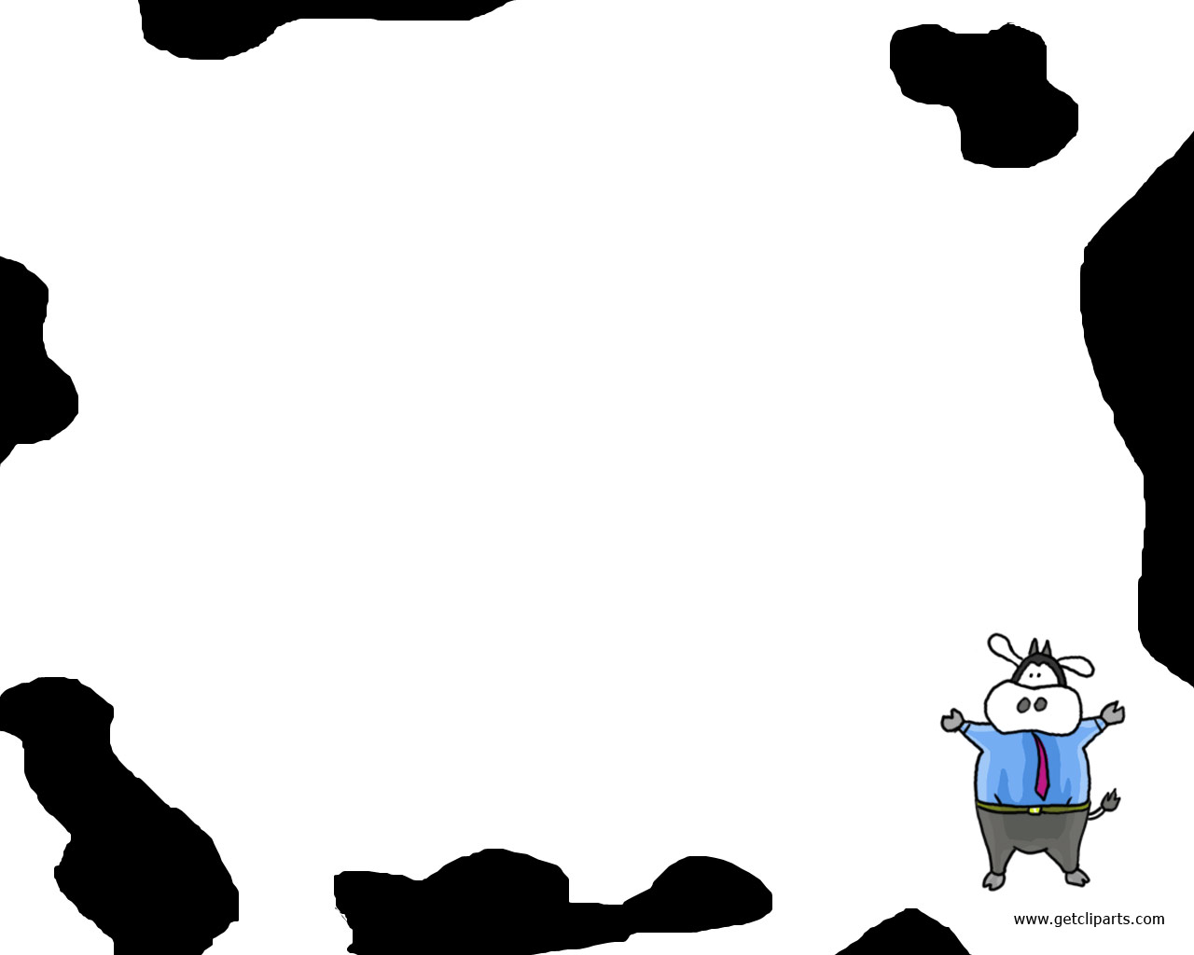
GENÇ SÜREKLİ DİŞLERDE PULPOTOMİ VE APEKSİFİKASYON
GENÇ SÜREKLİ DİŞLERDE PULPOTOMİ VE APEKSİFİKASYON
Prof.Dr.Serap ÇETİNER

Slide 2
Gerek çürük nedeniyle gerekse travma nedeniyle pulpası hasara uğramış genç sürekli dişlerde pulpanın vitalitesinin devam ettirilebilmesi için maksimum çaba gösterilmesi gerekmektedir.

Slide 3
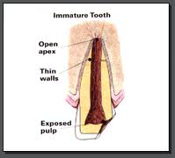
Çünkü bu dişlerin apeksleri henüz kapanmamış olduğu için kök kısadır ve kanal duvarları da matürasyonu tamamlamamış olduğu için oldukça incedir.

Slide 4
Bu tür dişlerin vitalitesinin devam ettirilmesi,
hem apeksin kapanmasına
hem kökün uzunluğunun artmasına
hem de kanal duvarlarının kalınlaşmasına olanak sağlayacağı için
…pek çok riski ortadan kaldıracaktır.

Slide 5
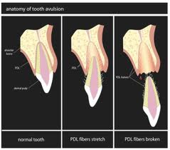
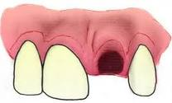
Aksi taktirde kanal tedavisi bu tür dişler için zayıf bir prognoz yaratabilir ve zaten kron kök oranı az olan diş ikinci bir travmada soketinden çıkabilir ve kanal duvarlarının inceliği kök kırıklarına neden olabilir.

Slide 6
Genç sürekli dişler, apekslerinin açıklığı ve pulpa odalarının genişliği sebebiyle kanlanması, dolayısıyla da iyileşme potansiyeli yüksek olan dişlerdir.

Slide 7
Normal koşullarda çürükle perforasyon durumlarında direk kuafaj hem süt hem matür sürekli dişler için tercih edilmezken, immatür sürekli dişlerde başarılı sonuçlar verebilmektedir.

Slide 8
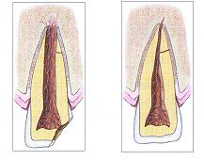
Travma sonucu pulpası açığa çıkmış ön keser dişlerde uygulanabilecek vital tedaviler;
direk kuafaj ya da
değişik seviyelerde yapılabilecek pulpotomidir.

Slide 9
Diş travmaya uğrayıp pulpası açıldığında ortaya çıkan cevap proliferatif bir doku değişikliği şeklindedir ve inflamasyon kırık hattından itibaren maksimum 2-3 mm’lik pulpayı etkilemektedir.

Slide 10
Prolifere doku enfeksiyonun pulpanın derinlerine yayılmasına bir bariyer gibi engel olmaktadır.
Hatta bu yapının 168 saat bu koruyuculukta devam edebildiği tespit edilmiştir.
Bu da, 2-3 mm’lik enfekte proliferatif dokunun kaldırılması halinde vital bir pulpayla karşılaşılacağı anlamına gelmektedir.
Bu Cvek pulpotomisinin hareket noktasını oluşturmaktadır.

Slide 11
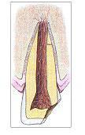
Bu anlatılan mekanizma gereği eğer pulpa açılımı çok küçükse ve travmadan sonra geçen süre 24 saati geçmemişse böyle dişlere direkt kuafaj denenebilmektedir.

Slide 12
Direk kuafajda;
Proliferatif doku kaldırılıp, pulpa yüzeyi fizyolojik salin ya da distile su ile yıkandıktan sonra hard setting (dycal) bir CaOH ile pulpayla direkt temasta olacak şekilde uygulanır.

Slide 13
Hard settinglerin tercih edilmesinin sebebi, örtücülüklerinin daha iyi olmasıdır.
Bu aşamadan sonra dişin sızıntı minimum olacak şekilde restore edilmesi gerekmektedir.

Slide 14
Eğer travmadan sonra geçen süre 24 saati aşmışsa bu aşamada Cvek pulpotomisi uygulanır.

Slide 15
Cvek Pulpotomisi:
Kırık hattından 1 kaç mm apikale doğru pulpa dokusu hızlı dönen bir frezle su soğutması altında çıkarılır.
Kanama nemli bir peletle durdurulduktan sonra yine CaOH₂ uygulanır.
Kanamanın kontrolünde %2.5’lik NaOCl de kullanılabilir.
Diş mikrosızıntıya fırsat vermeyen bir materyalle restore edilir.

Slide 16
Pulpanın kaldırıldığı seviyede kanama kontrol edilememişse amputasyon derinliği arttırılıp servikal pulpotomi de yapılabilir.

Slide 17
Servikal pulpotominin dezavantajı;
görüş alanının kısıtlı olması ve,
kuronal dentin depozisyonu gerçekleşemeyeceği için kuron direncinin az olması ve,
herhangi bir travmada kuronun kolayca servikalden kırılma riskinin bulunmasıdır.

Slide 18
Geçmişte bu vital pulpotomi işlemleriyle kök gelişimi tamamlandıktan sonra kanal tedavisi uygulanmaktaydı.
Ancak günümüzde diş yapılan amputasyon tedavisiyle bırakılmakta, gerekirse kanal tedavisine geçilmektedir.

Slide 19
Bu gereklilik de çoğunlukla dişte rutin restorasyonlarla tedavi edilemeyecek kadar doku kaybı olmasına bağlı olarak kanal destekli restorasyonlara ihtiyaç duyulmasıyla ortaya çıkmaktadır.

Slide 20
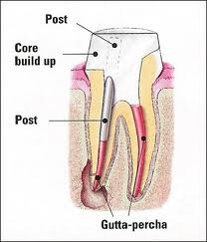
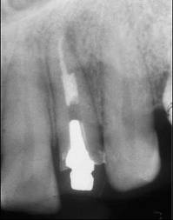
Bu durumda yapılan pulpotomi ile kök gelişiminin devamı sağlandıktan sonra yeniden kanallara girilip kanal tedavisi uygulanır ve post-core veya kanal piniyle restorasyon tamamlanır.

Slide 21
Genç molar dişlerde..
..çürükle perforasyonun büyük olduğu ve direk kuafajın uygulanamadığı ancak inflamasyonun da sadece kuron pulpasında sınırlı olduğu durumlarda formokrezol amputasyonu da uygulanabilmektedir.

Slide 22
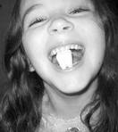
Bu uygulamayla kökün 1/3 apikalinde vital kalan pulpa dokusu aracılığıyla kök gelişiminin devam etmesi hedeflenmektedir.

Slide 23
ANCAK..
Bazı araştırıcılar genç molar dişlere uygulanan formokrezol ampütasyonu sonrasında kanalda kalsifikasyon geliştiğini, bunun da daha sonra yapılması olası kanal tedavisini zorlaştırdığını hatta imkansız hale getirdiğini savunmaktadırlar.

Slide 24
Buna karşın gelişen kalsifikasyonun..
..yöntemin kendisiyle ilişkili olmadığı preperasyon sırasında pulpaya itilen dentin talaşlarına bağlı olduğu da savunulmaktadır.

Slide 25
Bugünkü koşullar altında genç sürekli molar dişlere formokrezol amputasyonunun ancak geçici bir tedavi şartıyla uygulanabileceği kabul edilmektedir.

Slide 26
Genç molar dişlerde uygulanabilecek diğer pulpotomi yöntemi yaygın olarak kullanılan CaOH₂ amputasyonudur.

Slide 27
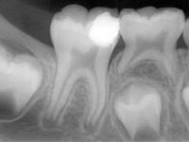
MTA da bu anlamda son zamanda kullanılan ve oldukça yüksek başarı grafiği çizen bir materyaldir.

Slide 28
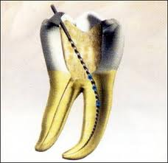
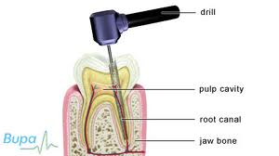
Devital genç sürekli dişlerde tercih edilecek yol ise kanal tedavisidir.

Slide 29
Embriyolojik gelişimin çan safhasından sonra Hertwing epitel kınının oluşması ile başlayan kök gelişimi, dişin sürmesini tamamlayıp antagonist diş ile oklüzyona ulaşmasından sonra da devam eder.
Daimi dişler sürdükten sonra 3 sene içerisinde apeks gelişimlerini tamamlarlar ve bu süreç sonuna kadar açık apekslidirler.

Slide 30
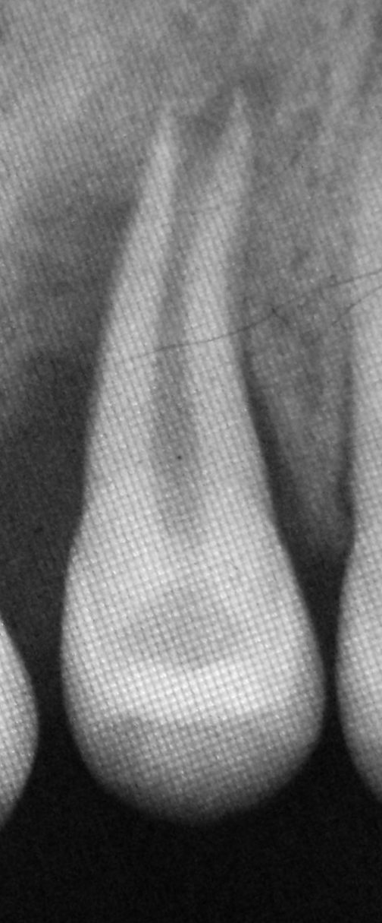
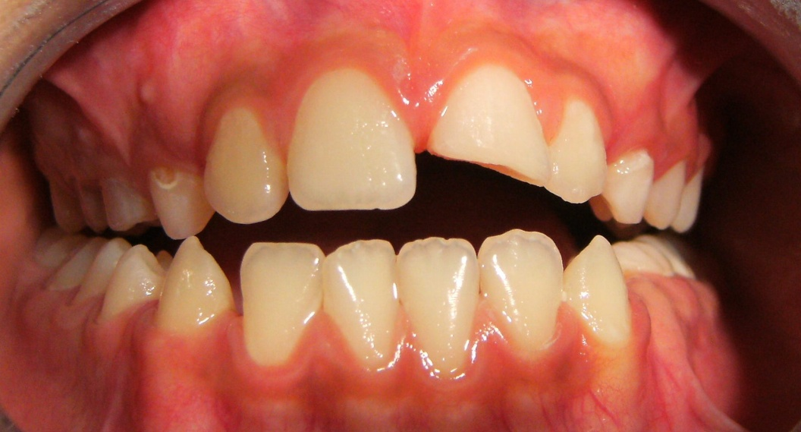
Dişin apeksi bu dönemde periapikal dokularla geniş bir sahada ilişkilidir ve çürük, travma veya çeşitli anomaliler nedeniyle pulpa dokusunda nekroz oluşumu gerçekleşirse kök gelişimi durur. Böyle durumlarda immatür dişlerde endodontik tedavi gereksinimi ortaya çıkmaktadır.

Slide 31
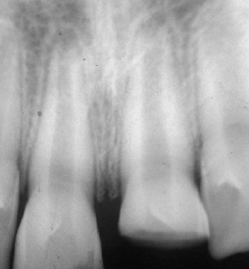
Ancak bu dişlerde kök gelişiminin durması; kök kanal sisteminin geniş, kök dentin duvarlarının ince ve kök apeksinin açık olarak kalmasına neden olmakta ve uygulanacak endodontik tedaviyi karmaşık hale getirmektedir.

Slide 32
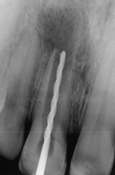
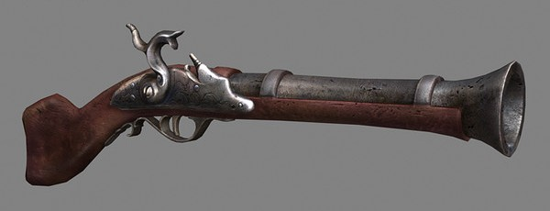
Pulpa nekrozundan dolayı kök gelişimini tamamlayamamış immatür daimi dişlerde, açık apeksler ‘’blunderbuss tip’’ olarak adlandırılan genişleyerek sonlanma şekline sahiptir ve bu durum kök kanal dolgusunun apikal 1/3 bölgede etkili bir tıkama sağlamasını zorlaştırır.

Slide 33
Buna ilave olarak, kök gelişiminin erken evrelerinde pulpa nekrozu gelişen immatür dişlerde kanal duvarlarına sekonder dentin depolanamadığından, kök yapısı ince duvarlı ve kırılgan olmaktadır.
Nekrotik pulpalı immatür dişlerle ilgili ortaya çıkan bu olumsuz tablolar, kök kanal sisteminin yeterli derecede preparasyonunu ve doldurulmasını engellemekte, ayrıca uzun dönem başarılı bir prognoz elde edilmesini oldukça zorlaştırmaktadır

Slide 34
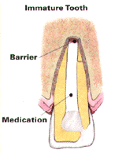
İmmatür dişlerde apikal açıklık sorunun çözülebilmesi amacıyla çeşitli tedavi teknikleri sunulmuştur. Bu teknikler içerisinde Frank (1966) tarafından sunulan geleneksel apeksifikasyon tedavisi en çok tercih edilen uygulama olmuştur. Bu tedavi sayesinde, canlılığını yitirmiş immatür dişlerin %74 ile %100’ünde kalsifiye apikal bariyer oluşumu sağlanmıştır.

Slide 35
Kalsiyum hidroksit kullanımı ile gerçekleştirilen geleneksel apeksifikasyon tedavisi sonrası apikalde oluşan kalsifiye bariyer incelendiğinde, kalsifiye sert dokunun düzensiz ve poröz bir yapıya sahip olduğu saptanmıştır.
Trope (2010), içerisinde yumuşak doku bulunmasından dolayı sert doku bariyerini ‘’isviçre peyniri’’ ne benzetmiş ve bu özelliğin bariyerin geçirgenliğini arttırdığını belirtmiştir.

Slide 36
Oluşan apikal bariyerin poröz yapısından dolayı kök kanalı ile periapikal dokular arasında bakteriyel sızıntının devam edebileceği gösterilmiş ve apeksifikasyon sonrasında daimi olarak kök kanal sisteminin mikrosızıntı oluşturmayacak şekilde üç boyutlu olarak doldurulması gerektiği bildirilmiştir.

Slide 37
Buna ilave olarak, apeksifikasyon tedavisi başarıyla tamamlanmış olsa da, immatür dişlerde kök gelişiminin durması nedeniyle ince olarak kalmış servikal dentin duvarları ileri dönemde kök kırıkları gibi daha başka zorluklar ortaya çıkarmaktadır.
Cvek (1992), yaptığı retrospektif bir klinik çalışmada, kalsiyum hidroksit ile apeksifikasyon tedavisi tamamlanmış immatür dişlerde servikal kök kırığı oluşma oranının
% 28
% 79

Slide 38
İmmatür dişlerde kırılma riskinin en aza indirilebilmesi için kullanılacak kanal dolgu materyalinin kök yapısını kuvvetlendirebilme özelliğine sahip olması gerektiği vurgulanmıştır.
Apeksifikasyon sonrası apikal bariyerin koronalinde kalan kanal boşluğunun doldurulmasında Güta-perka (GP) ile örtücülüğü ve dentine adezyonu iyi olan bir kanal patının birlikte kullanılmasının, optimal başarı sağlanmasında yeterli olacağı pek çok araştırmacı tarafından kabul edilmektedir.

Slide 39
Fakat bu tür dişlerde öncelikle kök ucunun kapanmasının stimüle edilmesi gerekmektedir.
Bu işleme genel olarak apeksifikasyon adı verilmektedir.

Slide 40
Bu işlem öncelikle kanalın temizlenmesi ve geçici bir maddeyle apeksifikasyonun indüklenmesi esasına dayanır.
Bu amaçla en çok tercih edilen materyal CaOH₂ dir.

Slide 41
Tek başına kullanılabildiği gibi antiseptikli maddelerle karıştırılarak da kullanılabilmektedir.
Ancak karışımların bir üstünlük sağlamadığını savunan veriler de bulunmaktadır.

Slide 42
CaOH₂ in doldurulması sırasında en önemli ayrıntı taşkın ve özellikle eksik dolgu yapılmamasıdır.
CaOH₂ in kıvamlı olması da önemlidir.
Bunun için lentülo ile CaOH₂ kanala gönderildikten sonra bir enjektör iğnesi ile kanalın ortasında bir delik açıp kağıt gütalarla CaOH₂ ‘in suyu alınabilmektedir.

Slide 43
ÖNEMLİ!!
Gerek kanal preperasyonu, gerek irrigasyonu gerekse kanal dolgusu sırasında apikal dokuya zarar vermemek tedavinin prognozunu direk olarak etkilemektedir.

Slide 44
Çünkü apikal dokuların vitaliteleri son derece önemlidir…
apikal kapanma için indüksiyonu sağlarlar.

Slide 45
Kanal dolgusunu takiben diş hermetik olarak ve daimi restoratif materyalle kapatılmalıdır.
3 ay aralıklarla periodik kontroller yapılmalıdır.
Kanalda CaOH₂ ‘in dilüsyonu tespit edildiği zaman kanal dolgusu yenilenmelidir.

Slide 46
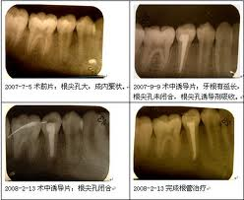
Apekste kapanma 6-24 ay gibi geniş bir aralıkta gelişebilmektedir.

Slide 47
Oluşan apikal bariyer osteosement, osteodentin veya bunların karışımı şeklinde gözlenmektedir ve oluşum pöröz bir yapı sergilemektedir.
Bundan dolayı radyolojik olarak bariyer tespit edildiği zaman vakit kaybetmeden kanal dolgusu daimi olarak bitirilmelidir.

Slide 48
Apikal bariyer kökün uca doğru daralması şeklinde olabildiği gibi, hiçbir daralma olmadan düz bir hat şeklinde de gelişebilmektedir.
Bazı durumlarda apeksin 1-2 mm kuronalinde düz bir bariyere de rastlanabilmektedir.

Slide 49
Olguların bir kısmında ise radyolojik olarak herhangi bir bariyer tespit edilmezken, klinik olarak belirlenebilmektedir.

Slide 50
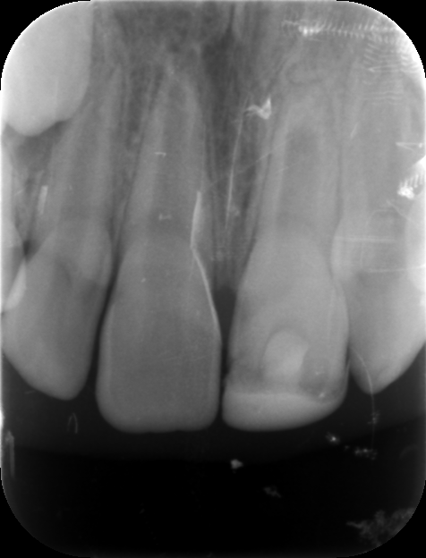
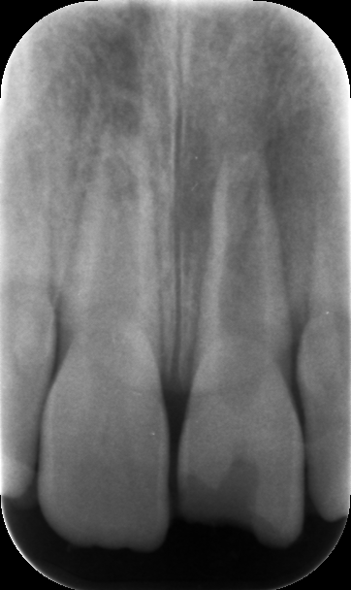
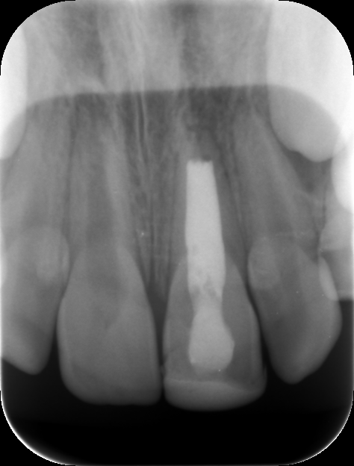
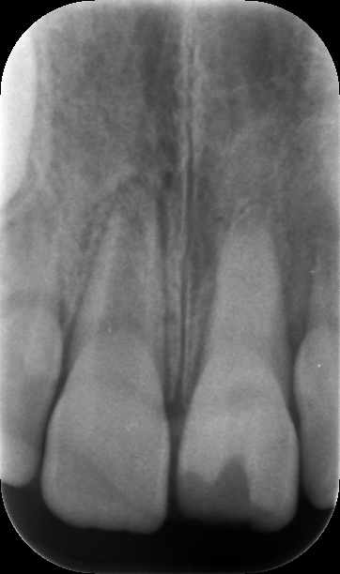
CaOH₂ ile ara seans

Slide 51
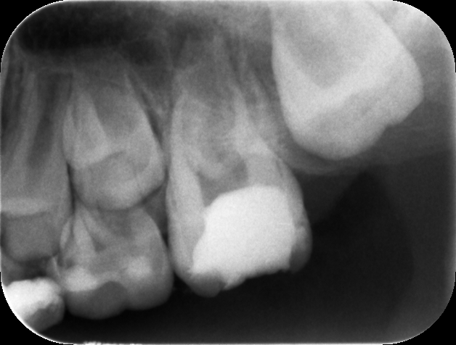
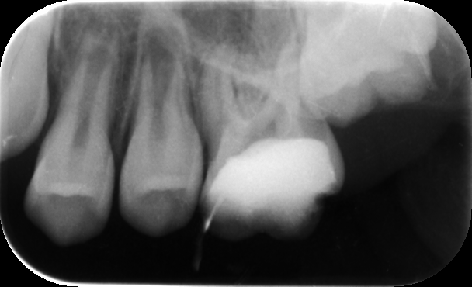
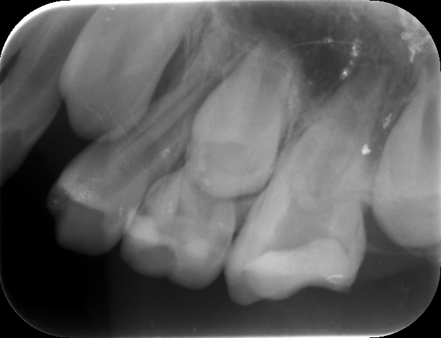
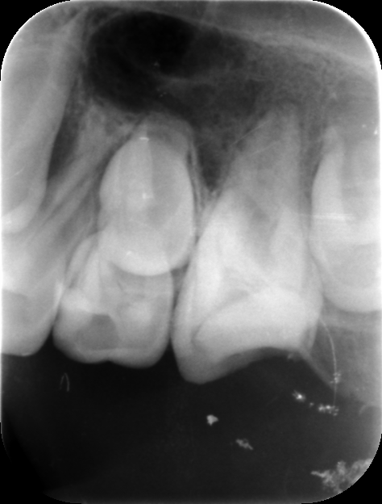
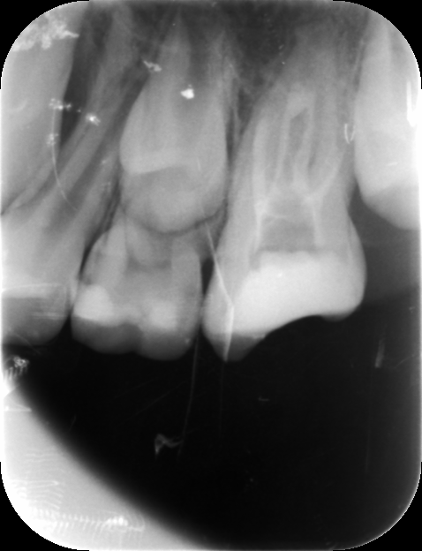
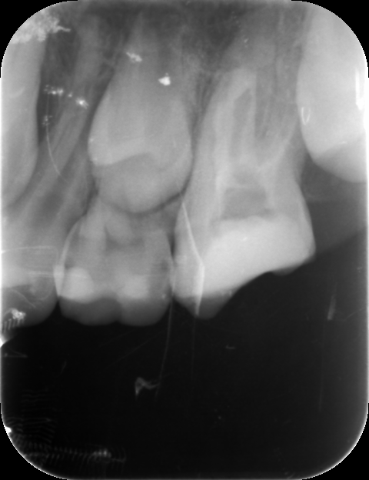

Slide 52
Periodik kontrollerle takip edilen hastada eğer 2 yılın sonunda herhangi bir bariyer tespit edilemezse, kanalın boşaltılıp apikale birkaç mm’lik bir CaOH₂ bariyeri oluşturulup üzerinin daimi kanal dolgusuyla kapatılması önerilmektedir.
Hala bir bariyer oluşmazsa cerrahi olarak apikalin tıkanması sağlanabilir.

Slide 53
Genç sürekli dişlere uygulanacak apeksifikasyonun bir diğer yöntemi de Apikal Bariyer Tekniğidir.

Slide 54
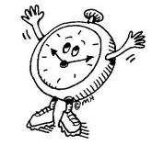
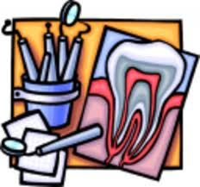
Bu yöntemde apikalin CaOH₂, trikalsiyum fosfat veya MTA gibi bir materyalle tıkandıktan sonra üzerinin daimi kanal dolgusuyla bitirilmesidir.
Bu yöntemin en önemli avantajı tedavi süresinin ve randevu sayısının kısaltılmasıdır.

Slide 55
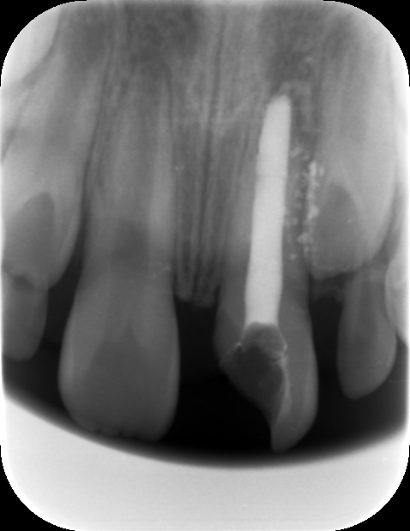
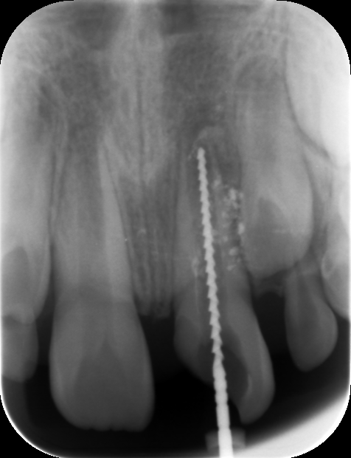
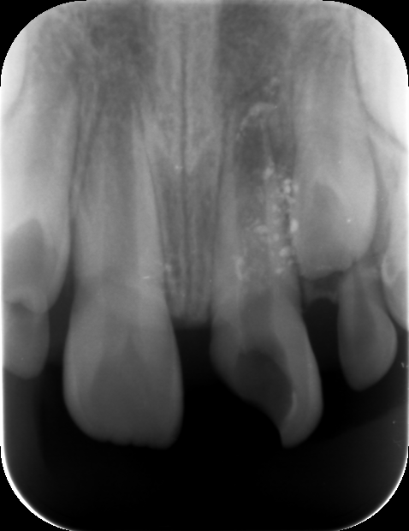
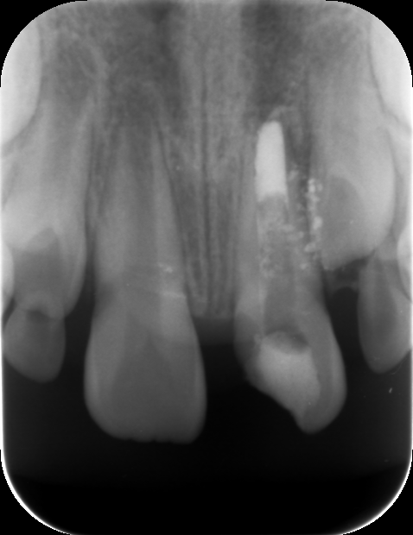
MTA ile yapılan apikal bariyer

Slide 56
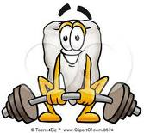
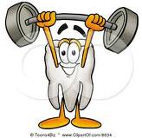
Apeksifikasyonu sağlanan dişlerde eğer restorasyon kanal destekli olacaksa, kanal duvarları zaten ince olduğu için kökün direncini arttıracak materyaller seçilmelidir.

Slide 57
Bu amaçla yeni dentin bonding teknikleri önemli bir avantaj sağlamaktadır.
Apikal üçlüde (5-6 mm) bırakılan güta-perkanın üzerine bu bonding sistemleriyle birlikte kompozit rezinlerden bir post hazırlanabilir.
Ancak ışıkla sertleşen kompozitlerde ışığın ulaşabilirliğini sağlamak için kanala kompozitin yerleştirilmesinden sonra şeffaf bir plastik post uygulanabilmektedir.

Slide 58
İmmatür dişlerde uygulanan apeksifikasyon tekniğinde, kalsifik bir bariyer ile apikal uçta kapanma gerçekleşmesine rağmen; kök gelişiminin devamlılığına dair herhangi bir stimülatif etki yaratılamadığı rapor edilmiştir.
Notes:
Tüm bu dezavantajlar sonucunda farklı tedavi yaklaşımlarına yönelim başlamıştır.

Slide 59
REJENERATİF TEDAVİLER
Rejeneratif Tıp Yaş, hastalık, hasar veya konjenital defektler yüzünden fonksiyonunu kaybetmiş doku veya organların rejenerasyonu, tamiri veya yerine canlı fonksiyonel dokuların konulmasını amaçlayan karşıt disiplinlerin kombine edilmesidir.
Rejeneratif Endodonti Dentin, pulpa, sement ve periodontal dokuyu içine alan bozulmuş dental dokuların yeniden kazanılmasını ifade eder.
Notes:
21. yüzyıla gelindiği zaman; gelişen teknoloji ile birlikte kök hücre biyolojisi ve doku mühendisliği alanlarında son zamanlarda önemli gelişmeler kaydedilmiştir. Bu alanların gelişimi ile birlikte de yeni terimler ortaya çıkmıştır.

Slide 60
REJENERATİF ENDODONTİ
Kök hücreler
Büyüme Faktörleri
Doku tamiri materyalleri
PRF (Platelet Rich Fibrin/ Trombositten Zengin Plazma)

Slide 61
KÖK HÜCRELER
Kök hücreler genellikle; sürekli bölünebilen, farklı hücre ve dokulara farklılaşabilen, progenitör hücreleri üretebilen hücreler olarak tarif edilmektedirler.
Doku rejenerasyonunda önemli bir yere sahip olan kök hücrelerinin iki belirgin özelliği vardır:
Kendini yenileyebilme yetisi
Bölünme sonrası başka hücrelere farklılaşabilme yetisi
Notes:
Olgunlaşma evreleri henüz tamamlanmamış olan dişler, potansiyel kök hücrelere sahiptirler. Revaskülarizasyon mekanizmasında oldukça yararlı olan bu hücrelerin korunması gerekmektedir.

Slide 62
Bugüne dek dört tip dental kök hücre izole edilebilmiştir:
Dental Pulpa Kök Hücresi (DPSC_{s})
Çekilmiş Süt Dişinden Elde Edilmiş Kök Hücre(SHED)
Apikal Papilla Kök Hücresi (SCAP)
Periodontal Ligament Kök Hücresi (PDLSC_{s})
Notes:
Dental pulpa kök hücresi,
Çekilmiş süt dişinden elde edilmiş kök hücresi,
Apikal papilla kök hücresi
ODONTOBLAST BENZERİ HÜCRELERE FARKLILAŞIR VE DENTİN BENZERİ DOKULARI OLUŞTURUR . (Alaçam, 2012)

Slide 63
REVASKÜLARİZASYON TEKNİĞİNİN ORTAYA ÇIKIŞI
ZAMAN İÇERİSİNDE GELİŞEN TEKNOLOJİ İLE BİRLİKTE
KÖK GELİŞİMİNİN DEVAMLILIĞINA İZİN VEREN SAĞLIKLI BİR PULPA- DENTİN KOMPLEKSİNİN REJENERE EDİLMESİ
REVASKÜLARİZASYON
Notes:
NEKRÖTİK BİR PULPAYA SAHİP İMMATÜR DİŞLER İÇİN İDEAL TEDAVİ. OLGUNLAŞMAMIŞ DİŞLERİN REVASKÜLARİZASYON KABİLİYETLERİ
Olgunlaşmamış bir dişin, zengin damarsal desteği yaralanma sonrası iyileşme için iyi bir potansiyel sağlar.
Araştırmacılar pulpanın açılmasından kısa bir süre sonra akut iltihabi bir reaksiyon başladığını ve enfeksiyonun kaçınılmaz olduğunu bildirmektedirler. Ne var ki; iltihabın genişliği, mikroorganizmaların virülansı ve pulpanın toleransı önceden kesin olarak belirlenemeyen faktörlerdir. Genç bir pulpa travma sonucu perfore olduğu zaman, enfeksiyonun 15 gün sınırlı kalabileceğini ve pulpa kitlesinin sağlığını yeniden kazanabilecek potansiyele sahip olduğunu gösteren çalışmalar da vardır.
Genç pulpanın zengin hücresel içeriği, vaskülarizasyonu, savunma ve iyileşme mekanizması her zaman göz önünde tutularak; bu özelliklere uygun bir tedavi yaklaşımı sergilenmelidir.
Maturasyonunu henüz tamamlamamış olan genç sürekli dişler; büyüme fazında oldukları ve potansiyel kök hücrelere sahip oldukları için daha fazla rejenerasyon ve tamire olanak sağlarlar. (Tziafas, 2005) ÖNEMLİ....!!!

Slide 64
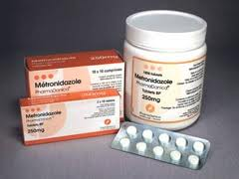
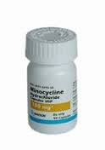
REVASKÜLARİZASYON TEKNİĞİNDE KULLANILAN MATERYALLER VE ÖZELLİKLERİ
1. TAP ( Triple antibiotic paste/ Üçlü Antibiyotik Pat)
Metronidazole
Ciprofloxacin
Minocycline
Notes:
Kök kanal sistemi enfeksiyonları genellikle polimikrobiyal enfeksiyonlar olup; hem anaerobik hem de aerobik bakteri türlerini içermektedir.Fakat enfekte kök kanallarında zorunlu anaerobikler majör kısmı oluşturmaktadırlar.
Metronidazole: Nitroimidazole bileşiği olup, Protozoa ve zorunlu anaerobiklere karşı geniş spektrumlu bir aktivite sergiler. Bakteriosidaldır. Fibroblast üretebilir.
Ciprofloxacin: Sentetik bir florokinolon olup, bakteriosidal özellik götermektedir. Fibroblast üretebilir.
Minocycline: Tetrasiklin yarı sentetik bir türevi olup, benzer spektrumda aktivite gösterir. Bakteriostatiktir. Tetrasiklin kollegenaz ve matriks metalloproteinlerini inhibe eder, interlökin-10 ve antienflamatuar sitokin seviyesinin atrmasını sağlar.
Minocycline uygulandığı dişlerde renklenme meydana getirdiğinden ötürü, Thibodeau ve Trope TAP içerisinde minocycline yerine Cefaclor kullanılmasını önermişlerdir. (Thibodeau ve Trope, 2007)

Slide 65
REVASKÜLARİZASYON TEKNİĞİNİN AVANTAJLARI
Fizyolojik kök kapanması gerçekleşir
Kök dentin duvarları kalınlaşır
Dişin travmalara karşı direnci de artırılmış olunur. Fraktür olasılığı azalır.
Gerekli materyaller kolaylıkla elde edilebilir
Kök boyutunda artış
Geleneksel tedavi yöntemlerine oranla daha az zorlayıcıdır
Notes:
2. Kök gelişiminin devam etmesi ile birlikte
3. Kök gelişiminin devamlılığı ile dentin duvarlarında sert doku birikimin artması sonucu
KÖK KANAL SİSTEMİNDEKİ DOKU REJENERASYONU HASTANIN KENDİ KAN HÜCRELERİYLE ELDE EDİLDİĞİ İÇİN; BAĞISIKLIK SİSTEMİNDE HERHANGİ BİR REJEKSİYON VEYA PATOJEN TRANSFERİ ENGELLENMİŞ OLUNUR.

Slide 66
Notes:
Şekil 12.2: (a) Akut alveolar apse ve pulpa nekrozu gelişmiş dişin tedavi öncesi görüntüsü.
(b) Tedaviden 20 ay sonra alınan radyografide; apikal lezyon iyileşmiş, apikal kapanma ve kök kanal duvarlarında kalınlaşma izlenmiştir.

Slide 67
Nekrötik Pulpalı Ve Açık Apeksli Dişlerin Revaskülarizasyonunda Trombositten Zengin Fibrin (TZF) / ( Platelet Rich Fibrin- PRF) Kullanımı

Slide 68
Trombositten Zengin Plazma (TZP)- Platelet Rich Plasma (PRP)
Hastadan alınan trombositlerle zenginleştirilmiş plazma. PRP kullanımı, rejeneratif endodonti terapisi için ideal bir temel oluşturmaktadır.
Trombositten Zengin Fibrin (TZF)- Platelet Rich Fibrin (PRF)
PRP aktivasyonu için kullanılan sığır trombini; Choukroun’ s Platelet Rich Fibrin (PRF)’ i olarak isimlendirilen ikinci jenerasyon trombosit konsantrasyonunun gelişmesini sağlamıştır.
Notes:
Son yirmi yıl içerisinde, yara iyileşmesinde trombositlerin fizyolojik rollerinin tam olarak anlaşılması; trombositlerin teröpatik bir ajan olarak kullanım fikrinin ortaya çıkmasına neden olmuştur.

Slide 69
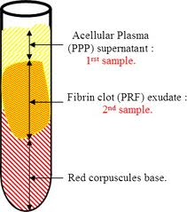
Trombositten Zengin Fibrin Formasyonu
Notes:
Venöz kan 3 ayrı tabakaya ayrılıyor.
Konsantre trombositten, zengin plazma tüpün tabanında oluşuyor.

Slide 70
TZF’İN AVANTAJLARI
Dentin- pulpa kompleksinin rejenerasyonu için ideal bir biomateryaldir
Periapikal dokularda biokimyasal bir işleme gerek yoktur
Tamamen otolog bir tekniktir
Sitokin ağını ve hücresel migrasyonu destekleyen ve esnek olan bir molekül yapısına sahiptir
Notes:
TZF’ in Dezavantajı
TZF materyalin tek ve en önemli dezavantajı; kanal içerisine manipülasyonun oldukça zor olmasıdır. (Huang ve diğerleri, 2010)

Slide 71
Notes:
Şekil 14.2.1: (A) Tedavi öncesi alınan radyografide, ikinci küçük azı dişinde olgunlaşmamış kök ve açık apeks görülmektedir. (B) Radyografik kök uzunluğunu belirlemek amacıyla geniş bir eğe kullanılmıştır. (C) Dişin koronal kısmı kavit ve amalgam ile kapatılmıştır. (D) 5 ½ ay sonrayapılan radyografik muayenede; periapikal lezyon iyileşmiş, kök gelişimi devam etmiş ve apikal kapanma gerçekleştiği görülmüştür

Slide 72
3. APİKAL PAPİLLA KÖK HÜCRELERİ (SCAPS)
4. PRİMER ODONTOBLASTLAR
5. KÖK DENTİNİ FORMASYONU
1. KÖK KANAL DEZENFEKSİYONUNUN SAĞLANMASI
2. HERTWIG EPİTELYAL KÖK KINI HÜCRELERİNİN İNDÜKSİYONU İLE

